Slide 1
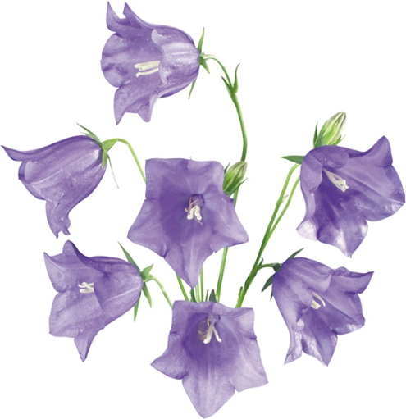
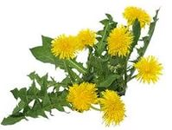
Викторина «Моё безопасное лето»
Вопросы безопасности детей в дни летнего отдыха

Slide 2
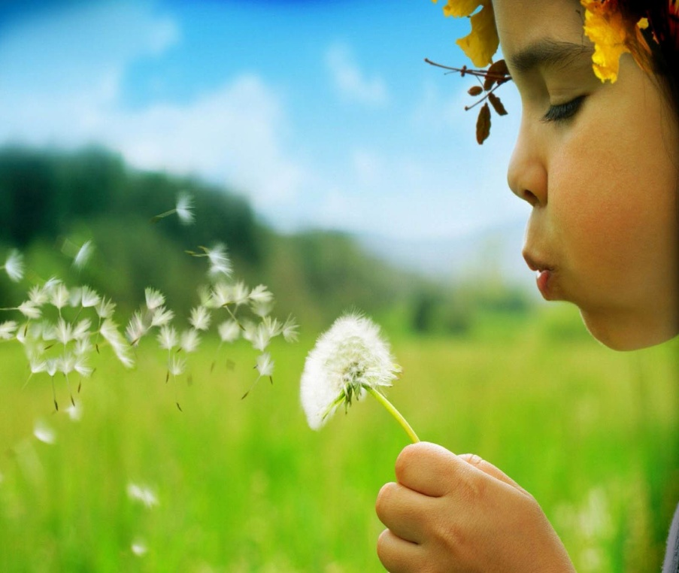

Slide 3
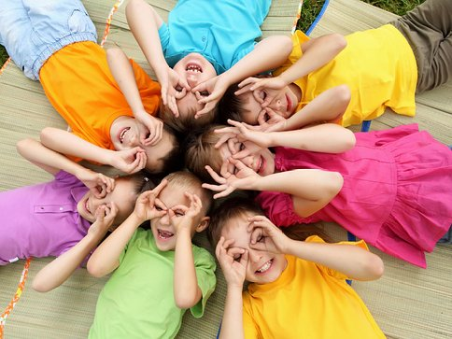
Что ты мне подаришь, лето? Много солнечного света!

Slide 4
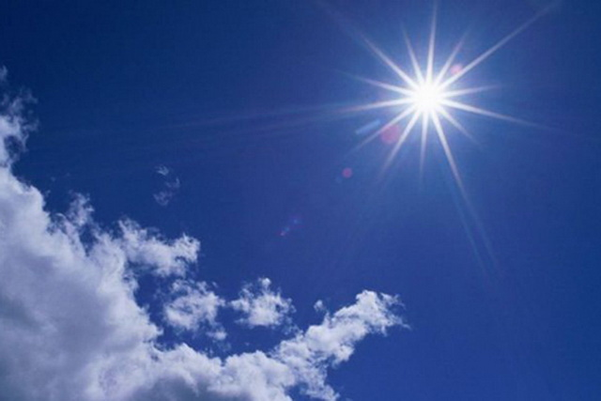
Среди двора стоит Жара, Стоит и жарится с утра…

Slide 5
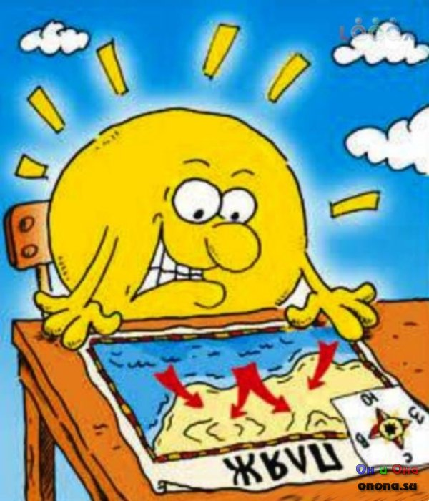

Slide 6
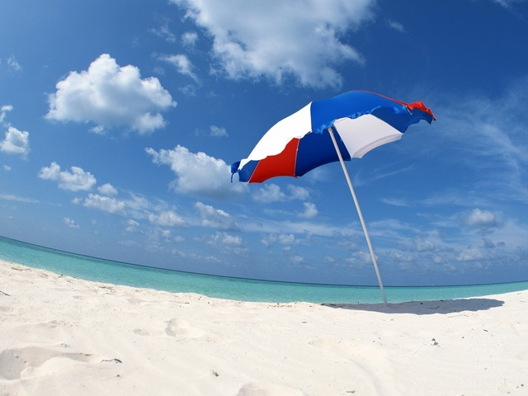
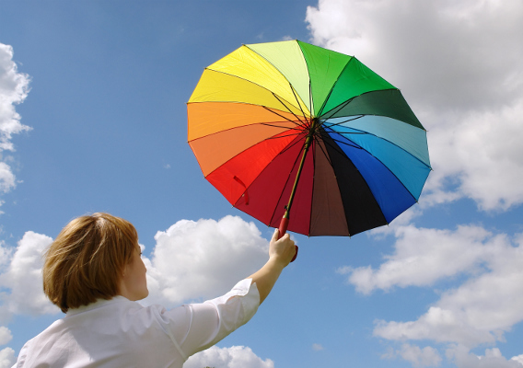
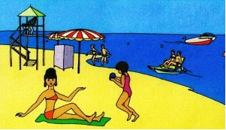

Slide 7
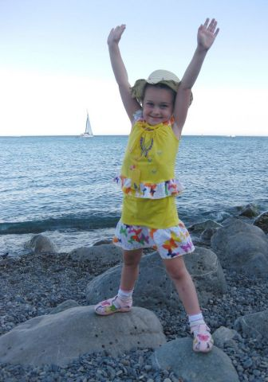
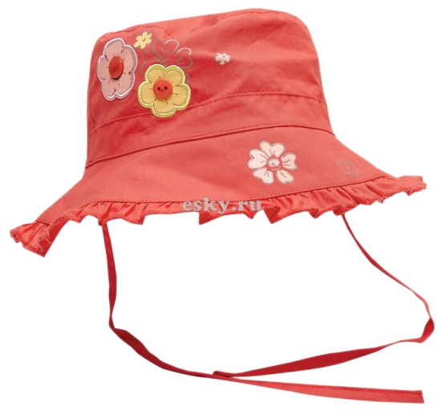
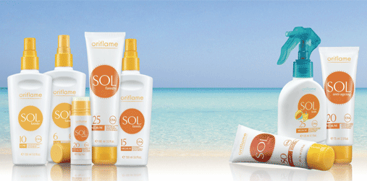

Slide 8
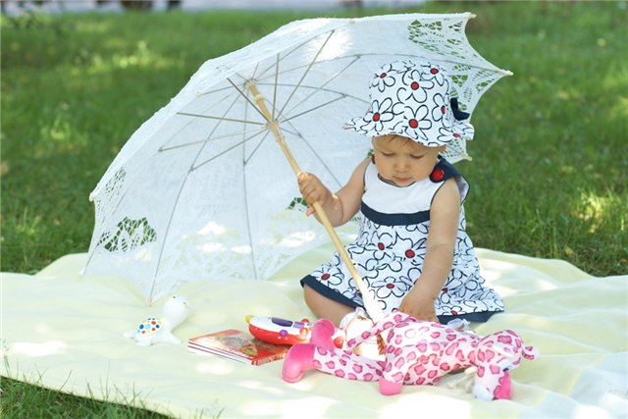
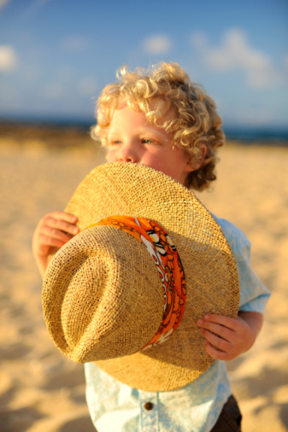
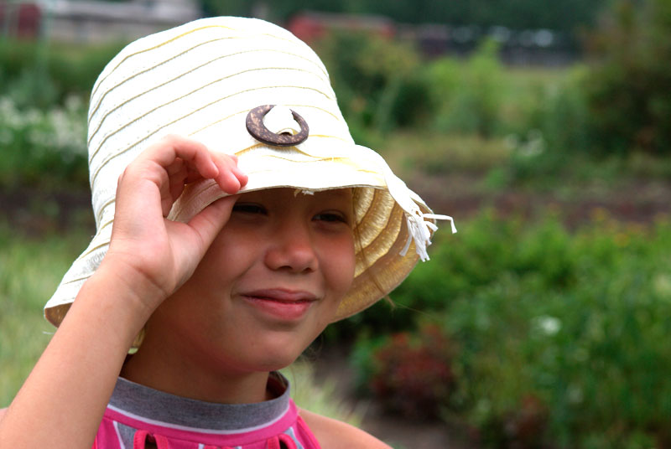

Slide 9
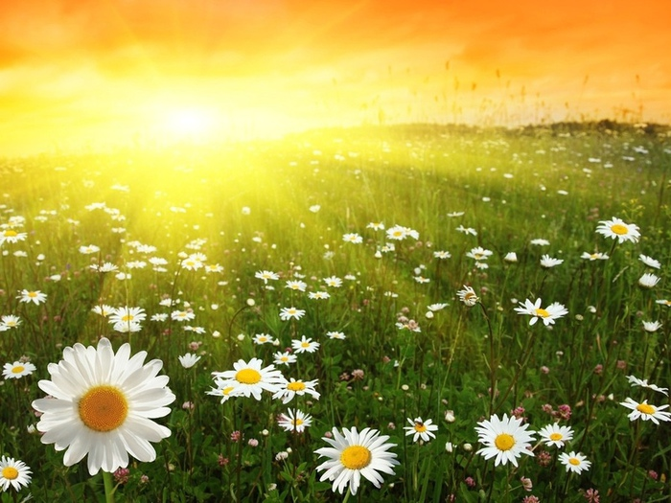
Я лежу на лyгy. В небесах ни гy-гy… А в траве, на земле, На цветке, на стебле - Всюду пенье и свист, И живет всякий лист…

Slide 10
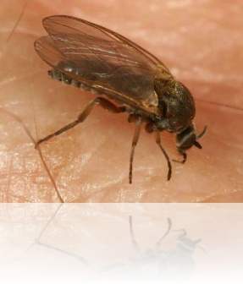
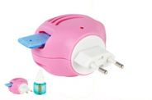
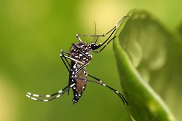
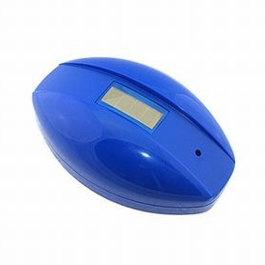
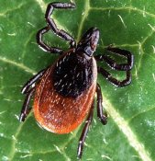
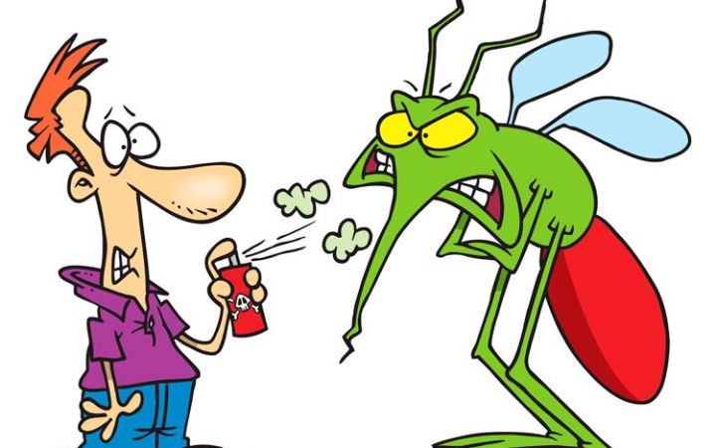
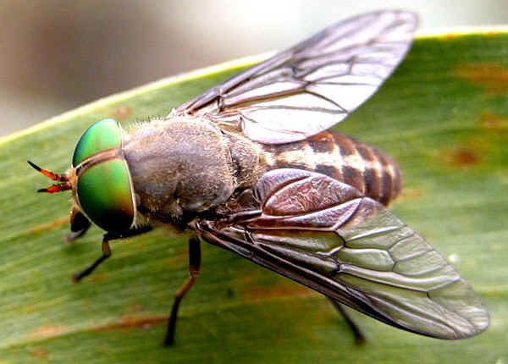
фумигатор
– репелленты

Slide 11
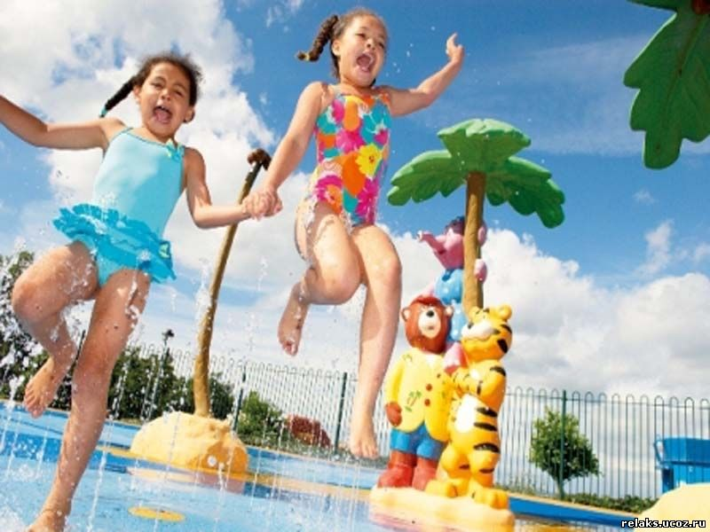
Летом любим мы плескаться В речке, в озере, в пруду…

Slide 12
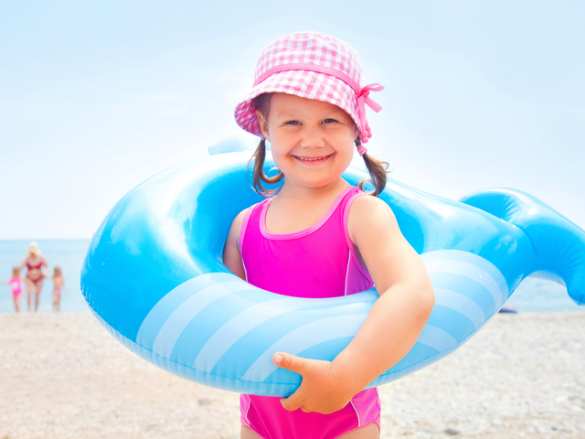
Твой друг- спасательный круг

Slide 13
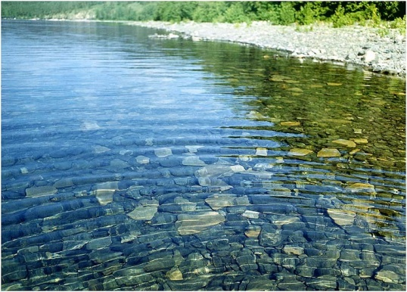
ЗАПОМНИТЕ ПРОСТЫЕ ПРАВИЛА

Slide 15
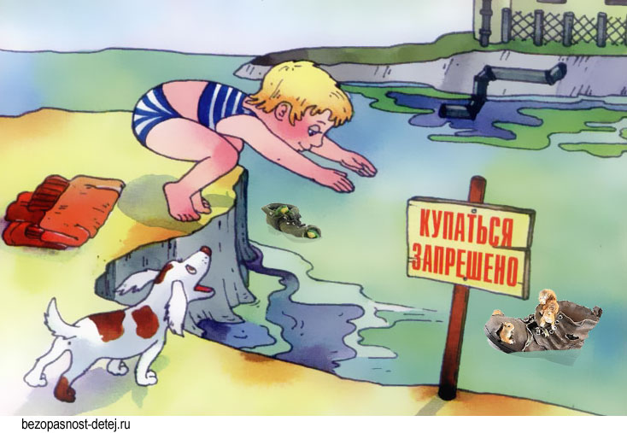

Slide 20
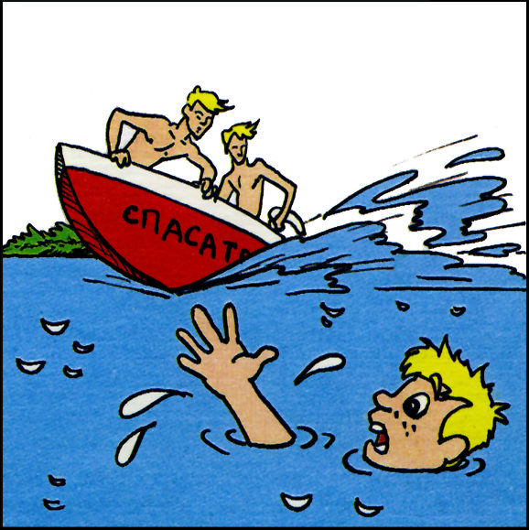
ЕСЛИ С КЕМ-ТО ПРИКЛЮЧИЛАСЬ БЕДА, СРОЧНО ЗОВИТЕ СПАСАТЕЛЕЙ!!!

Slide 21
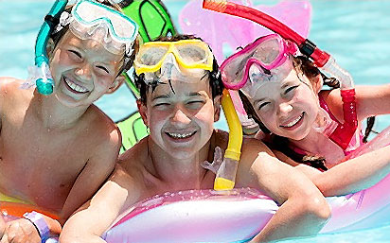
МЫ ЗА БЕЗОПАСНОСТЬ!

Slide 22
БЛАГОДАРИМ ЗА ВНИМАНИЕ!

